Slide 1
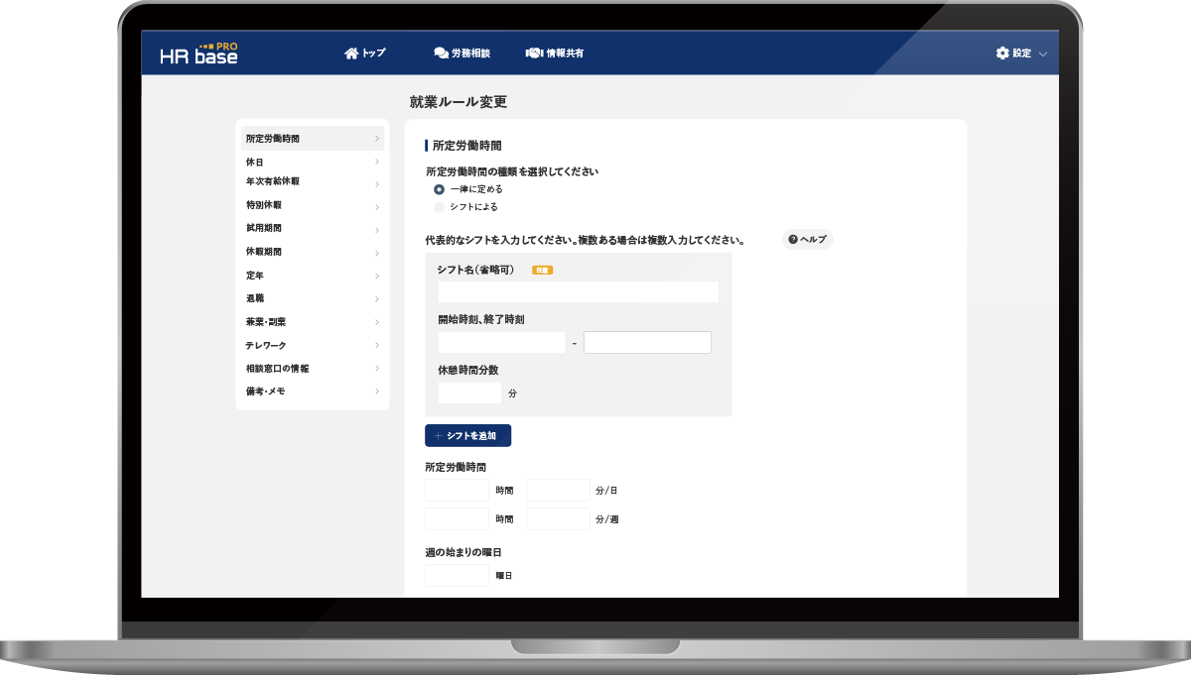
〇〇社会保険労務士事務所では、
サービス向上のため
を導入しています
弊社サービスの3つのポイント
POINT
POINT
POINT
01
02
03
労務情報を記事で
お届けします
過去の労務相談をクラウドで確認でき、スピーディにトラブル対応できます
働くルールが
見える化されます
旬の労務ニュースや法改正情報を記事でお届けします。
気になる情報があればブックマークをしたり、記事からワンクリックで労務相談を行えます。
1つ1つの労務相談ごとに専用のチャット画面が作成されます。
過去の労務相談データが蓄積し、いつでも検索可能です。
担当者が変わっても、過去の事例を元にすばやくトラブル対応することができます。
大元となるルールを設定することで、カンタンに就業規則を作成、編集できます。
会社のルールに沿った社内規程、雇用契約書、36協定が作成できます。
登録はカンタンです！
メールアドレス
のご連絡
弊社より
招待メール送信
初回ログイン
パスワード変更
ご利用開始
1. ご登録するメールアドレスを弊社にご連絡ください。
2. 弊社より招待用のメールをお送りします。
3. メールに記載のID、仮パスワードでログインいただき、パスワードをご変更ください。
4. 上記が済みましたら、すぐにご利用開始いただけます。
※詳しい操作方法は、別途マニュアルをご用意しています。
ご不明な点は、以下までお問い合わせください。
HRbase社労士事務所 担当○○
06-1234-5678
example@mail.co.jp

